Slide 1
Conversão entre bases numéricas: Binário e Octal
Eduardo Furlan Miranda
2024-08-01
Baseado em: Tangon, LG; Santos, RC. Arquitetura e organização de computadores. EDE, 2016. ISBN 978-85-8482-382-6.

Slide 2
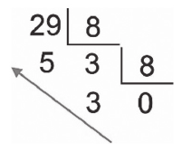
Conversão de decimal para octal
Converter 2910 para a base octal
Resultado: 358

Slide 3
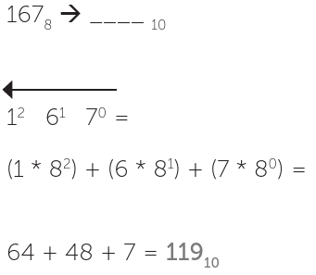
Octal para decimal

Slide 4
Decimal → base divide
Base → decimal multiplica
Sai de decimal, divide
Para decimal, multiplica

Slide 5
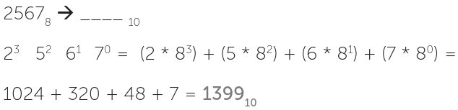

Slide 6
13598 está correto?

Slide 7
Binário para hexadecimal
(base para base)
Duas formas
  passando pelo decimal
    converte para decimal, e depois para hexadecimal
  sem passar pelo decimal
    usa uma tabela

Slide 8

Passando primeiro pelo decimal
1101001111002 (para decimal, multiplica)

Slide 9
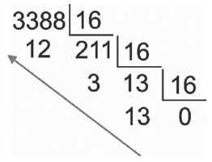
Depois converte de decimal para hexa
Saindo de decimal, divide
10 A
11 B
12 C
13 D
14 E
15 F
C
D
Resultado: D3C16

Slide 10
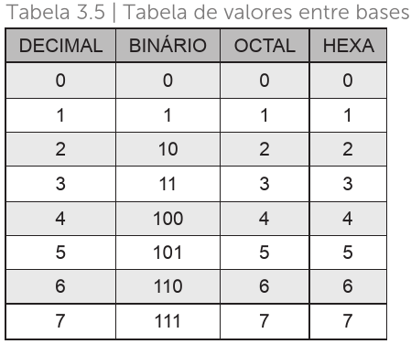
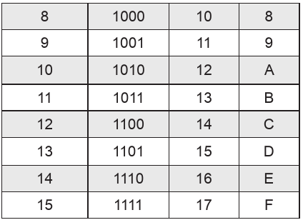
Conversão direta

Slide 11
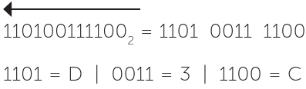


Slide 12



Slide 13
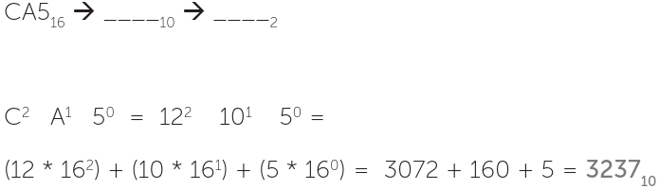

Hexadecimal para binário

Slide 14
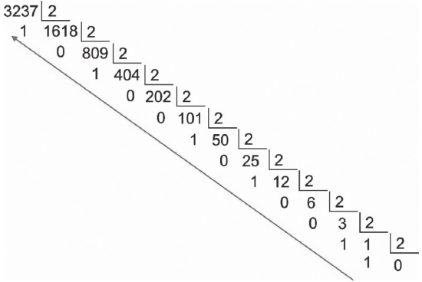


Slide 15

Conversão direta
12 na tabela em binário é 1100, 10 representa 1010 e 5
representa 0101

Slide 16
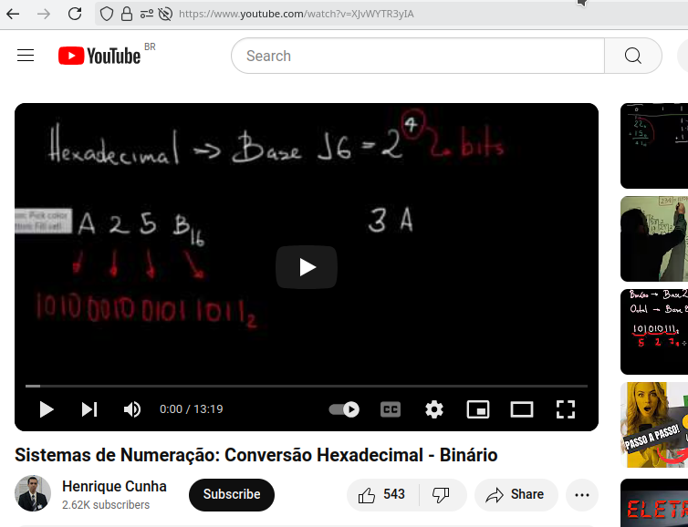

Slide 17
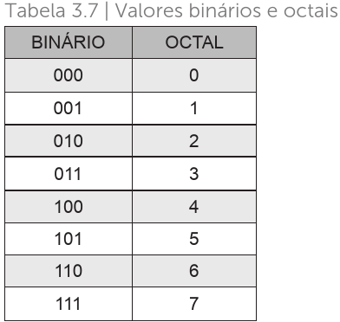
Conversão entre bases numéricas: octal

Slide 18
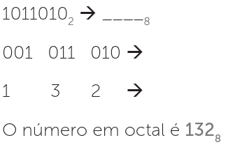

Slide 19
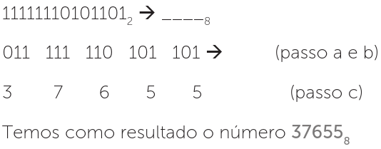

Slide 20
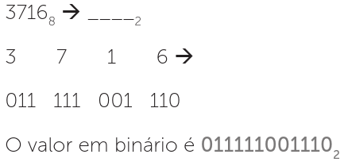
Conversão de octal para binário

Slide 21
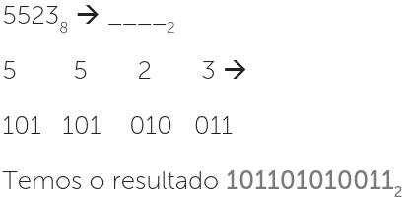

Slide 22
Conversão de octal para hexadecimal
Passa pelo binário
Converte de octal para binário, e depois para hexadecimal

Slide 23
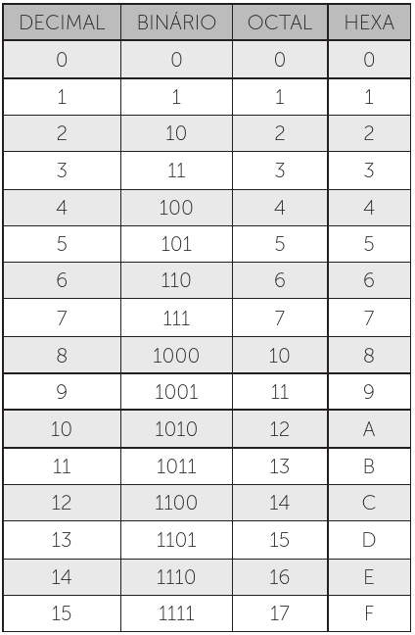

Slide 24
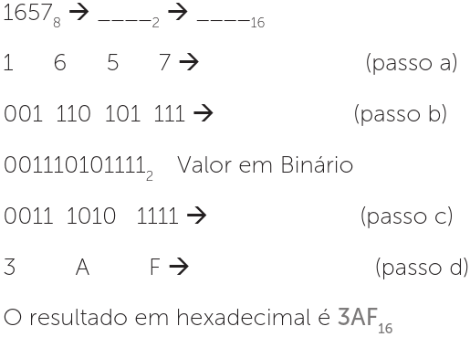

Slide 25
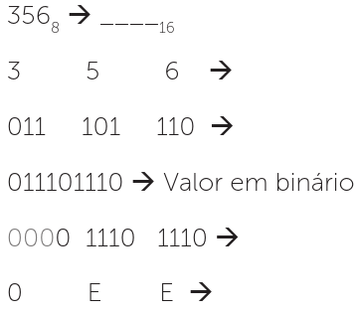


Slide 26
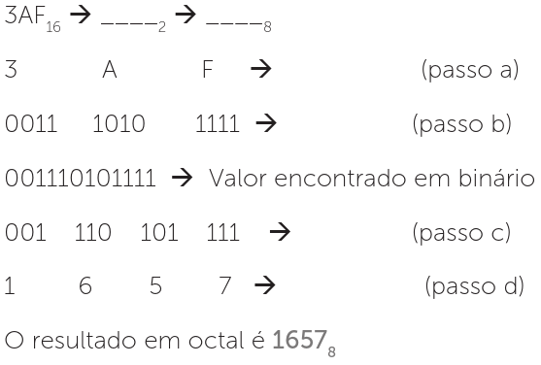
Conversão de hexadecimal para octal
Passa pelo binário

Slide 27
